Slide 1
Презентация на тему: Мультимедиа расширения набора команд архитектуры x86
Федеральное государственное образовательное бюджетное учреждение высшего образования
«ФИНАНСОВЫЙ УНИВЕРСИТЕТ ПРИ ПРАВИТЕЛЬСТВЕ РОССИЙСКОЙ ФЕДЕРАЦИИ» (ФИНАНСОВЫЙ УНИВЕРСИТЕТ)
Департамент анализа данных, принятия решений и финансовых технологий
Выполнил студент группы ЗБ-ПИ1-2
Малкеров г.а.

Slide 2
Что такое процессорные команды
Процессорные команды (Систе́ма кома́нд (также набо́р команд) )— соглашение о предоставляемых архитектурой средствах программирования, а именно:
определённых типах данных,
инструкций,
системы регистров,
методов адресации,
моделей памяти,
способов обработки прерываний и исключений,
методов ввода и вывода.
Система команд представляется спецификацией соответствия (микро)команд наборам кодов (микро)операций, выполняемых при вызове команды, определяемых (микро)архитектурой системы. (При этом на системах с различной (микро)архитектурой может быть реализована одна и та же система команд. Например, Intel Pentium и AMD Athlon имеют почти идентичные версии системы команд x86, но имеют радикально различный внутренний дизайн.)

Slide 3
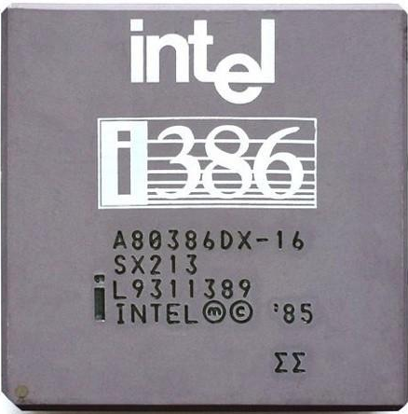
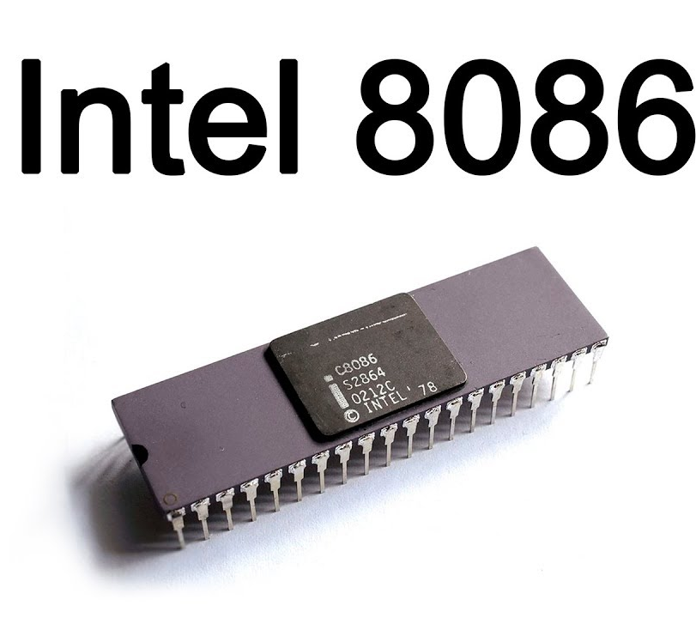
История команд процессоров
Рассмотрим общую историю команд процессоров серии x86
При выпуске процессоров в серии x86 (знаменитой модели 8086 выпущенной в 1979г) было 170 команд
Следующее расширение было сделано в 1985 г(в микропроцессоре 386) количество команд выросло до 220
Далее в 486 стандарте было расширена работа с операциями над плавающей точкой. Ранее эти команды рассматривались как стандартное, но необязательное дополнение, реализуемое сопроцессором.

Slide 4
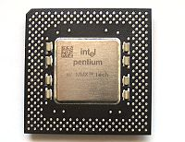
Общее определение MMX
Мультимедийное расширения набора команд (MMX-Multimedia Extensions) — коммерческое название дополнительного SIMD-набора инструкций, разработанного компанией Intel и впервые представленного в 1997 году одновременно с линией процессоров Pentium MMX.
Набор инструкций был предназначен для ускорения процессов кодирования/декодирования потоковых аудио- и видеоданных. Является развитием технологий, предложенных в микропроцессоре i860. Разработан в лаборатории Intel в Хайфе, Израиль, в первой половине 1990-х.
Данное расширение добавило еще 57 команд, что в сумме привело к 277 возможным к использованию командам

Slide 5
Улучшение производительности
Согласно заявлению Intel на операции которые данное расширение ускоряет занимают всего 10% всех команд, при этом по времени тратится гораздо больше времени (примерно 90% всего времени работы программы). Иными словами, прирост производительности для подобных приложений может достигать 50-400%
По числу команд MMX-набор выглядит довольно представительно, но состоит он из достаточно простых операций с беззнаковыми целочисленными данными: сложения, умножения, логических операций. Выигрыш в производительности должен достигаться за счет реализации принципа SIMD (Single Instruction Multiple Data - одна команда, множественные данные) - параллельного выполнения одной операции сразу над несколькими порциями (8-, 16-, 32-разрядных) данных, представленными в виде одного 64-разрядного блока, помещенного в один регистр.

Slide 6
Программная совместимость с MMX
Решение по "облегченном" архитектурном варианте обеспечивает обратную совместимость с программным обеспечением.
В частности, в многозадачных операционных системах (OS/2, Windows 95) при переключении с одной задачи на другую необходимо осуществлять сохранение и восстановление всех регистров процессора.
Появление же дополнительных регистров потребовало бы хотя и не очень значительных, но все же изменений в существующих ОС. Не говоря уже об увеличении времени, уходящего на переключение между приложениями.

Slide 7
Команды MMX с точки зрения программного кода
Команды технологии MMX работают с 64-разрядными целочисленными данными, а также с данными, упакованными в группы (векторы) общей длиной 64 бита. Такие данные могут находиться в памяти или в восьми MMX-регистрах. Эти регистры называются MM0, MM1, :, MM7. Команды технологии MMX работают со следующими типами данных:
упакованные байты (восемь байтов в одном 64-разрядном регистре)
упакованные слова (четыре 16-разрядных слова в 64-разрядном регистре)
упакованные двойные слова (два 32-разрядных слова в 64-разрядном регистре)
64-разрядные слова.
По-английски эти типы данных называются, соответственно, packed byte, packed word, packed doubleword и quadword.

Slide 8
Общий синтаксис команд
MMX-команды имеют следующий синтаксис:
instruction [dest, src]
Здесь instruction - имя команды, dest обозначает выходной операнд, src - входной операнд.
Большинство команд имеют суффикс, который определяет тип данных и используемую арифметику:
US(unsigned saturation) - арифметика с насыщением, данные без знака.
S или SS(signed saturation) - арифметика с насыщением, данные со знаком. Если в суффиксе нет ни S, ни SS, используется циклическая арифметика (wraparound).
B, W, D, Q указывают тип данных. Если в суффиксе есть две из этих букв, первая соответствует входному операнду, а вторая - выходному.
MMX-команды исполняются в том же режиме процессора, что и команды с плавающей запятой. Поэтому при исполнении всех MMX-команд (кроме EMMS) "портится" слово состояния регистров с плавающей запятой. Доступны следующие MMX-команды (обозначения: mm - MMX-регистр; m32, m64 - память объема 32 и 64 бит соответственно; imm - непосредственный операнд; ir32 - целочисленный регистр)

Slide 9
Рассмотрим некоторые команды
EMMS | команда обеспечивает переход процессора от исполнения MMX-команд к исполнению обычных команд с плавающей запятой: она устанавливает значение 1 во всех разрядах слова состояния.
PADDB mm, mm/m64; PADDW mm, mm/m64; PADDD mm, mm/m64 | команды складывают элементы данных (байты, слова или двойные слова) входного и выходного операнда. Если сумма выходит за границу допустимого диапазона, то по правилам циклической арифметики избыток отсчитывается от другой границы диапазона. "Переноса" единицы из одного элемента данных в другой не происходит.
PADDUSB mm, mm/m64; PADDUSW mm, mm/m64 | команды складывают элементы данных (байты или слова) входного и выходного операнда. Если сумма выходит за граничное значение допустимого диапазона, то результатом считается это граничное значение.

Slide 10
Выводы
Дополнительный набор команд предназначен в первую очередь для реализации алгоритмов, характерных для обработки графических, видео- и аудиоданных: фильтрации, преобразований Фурье, свертки.
Включение подобных специальных операций в универсальный процессор является признанием того факта, что мультимедийные задачи становятся массовыми и будут сохранять свою актуальность в течение длительного времени. Тем самым часто используемые в них математические операции выходят на один уровень с традиционными арифметическими командами.

Slide 11
СПАСИБО ЗА ВНИМАНИЕ!!

